Slide 1
Giulio Saracino
UNIVERSITY OF NAPLES FEDERICO II AND INFN
,
GSRM2018
Giornata di Studio sulla Radiografia Muonica in ambito multidisciplinare -
FIRENZE 29-30 October 2018
Auditorium dell'Ente Cassa di Risparmio di Firenze

Slide 2
SOMMARIO
VULCANI
STUDIO DELLE CAVITA
Simulazioni per gli studi di fattibilità
Il laboratorio di Monte Echia
rivelatori per prospezioni in pozzo
APPLICAZIONI IN ARCHEOLOGIA

Slide 3
Studio dei vulcani
Giappone: Tanaka; Francia TOMUVOL, DIAPHANE
Italia: Vesuvio progetto premiale MIUR MURAVES
Stromboli: emulsioni nucleari
Etna: telescopi Cherenkov

Slide 4
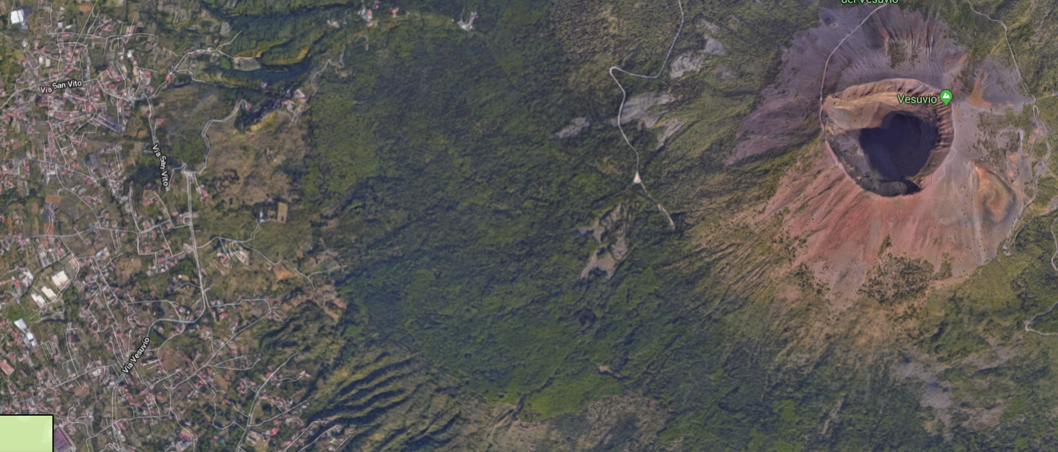
MURAVES Muon Radiography of Vesuvius
Casina Di Amelia

Slide 5
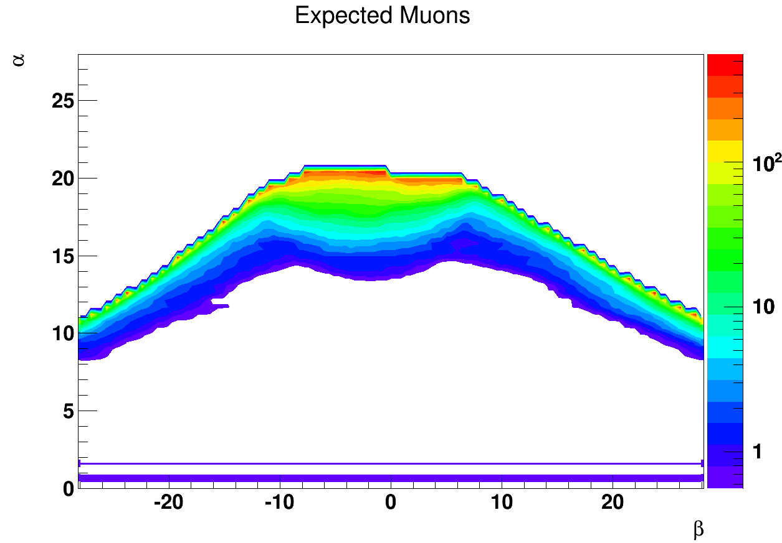
VESUVIO: spessori e muoni attesi
Bin has 8mr x 8 mr width
1 m² per year

Slide 6
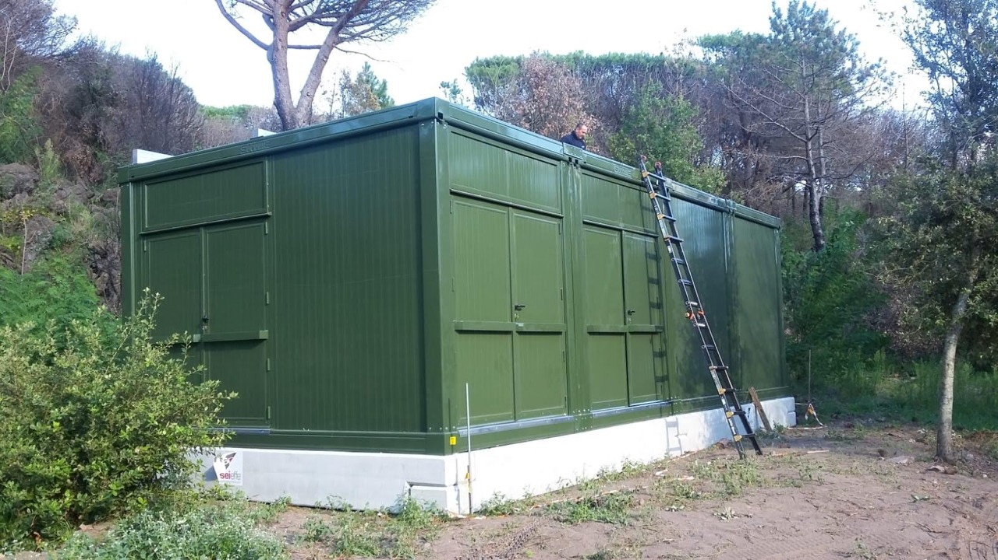
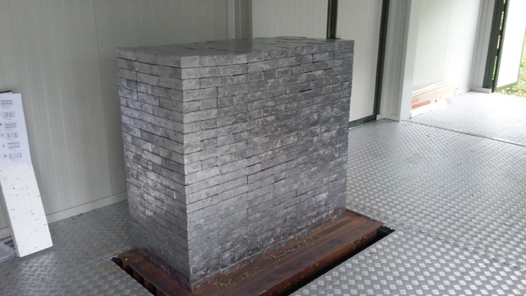
Laboratorio al Vesuvio

Slide 7
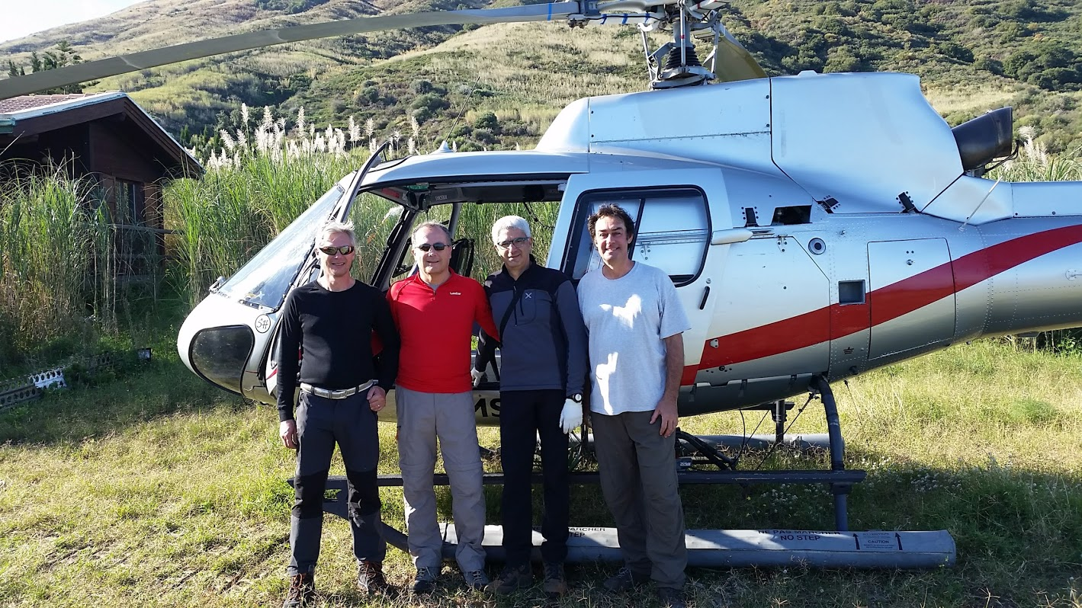
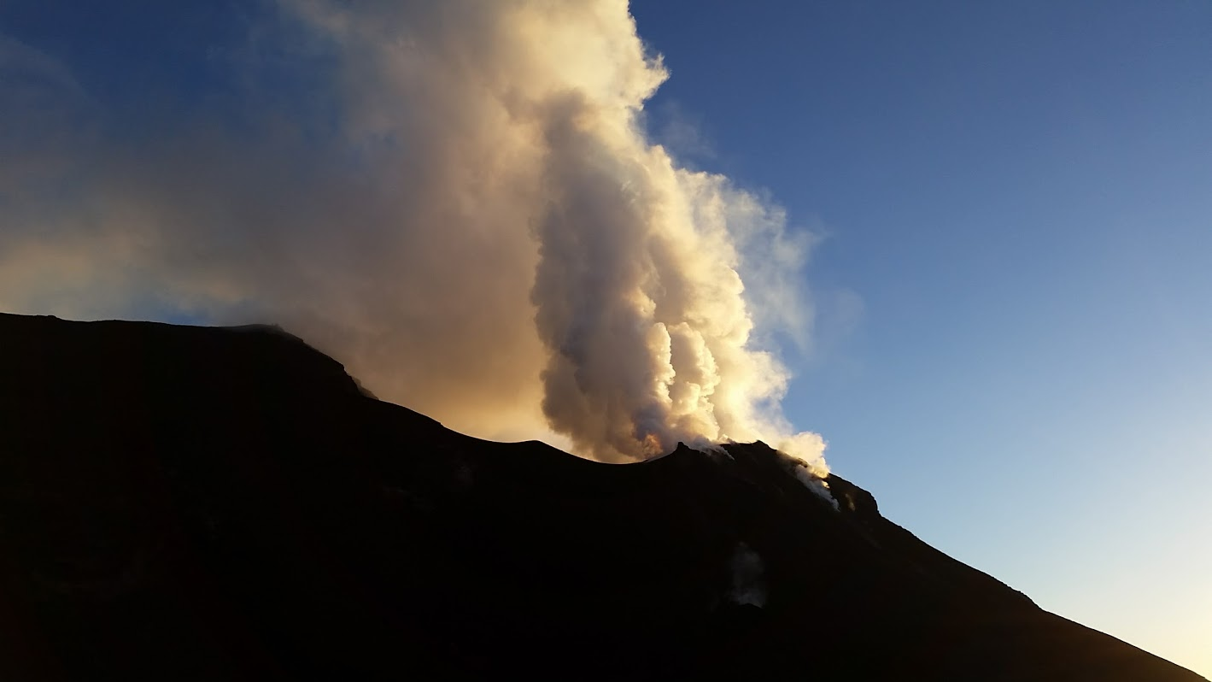
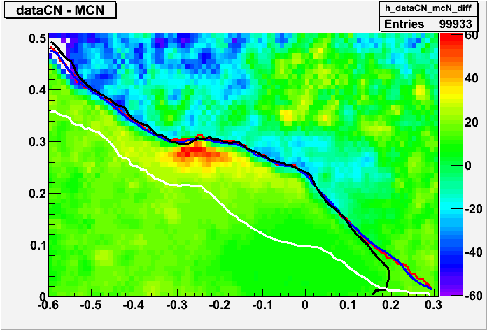
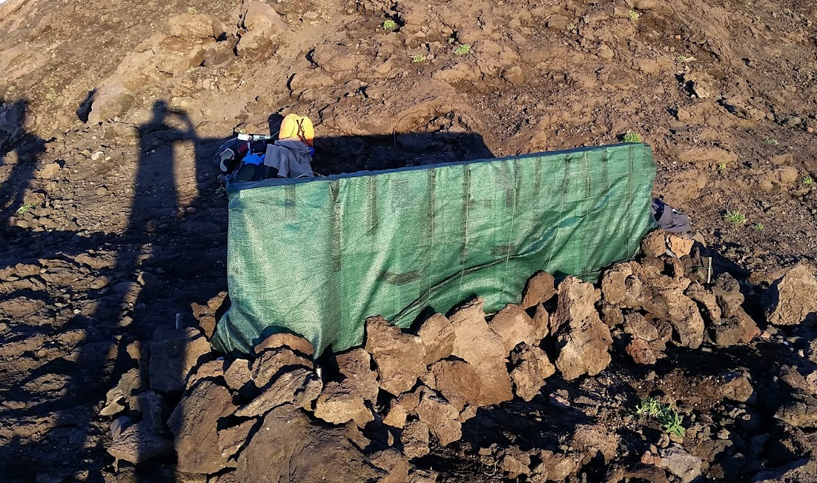
Stromboli
Rivelatori ad emulsioni nucleari non necessitano di corrente elettrica

Slide 8
STRESS: DISTRETTO AD ALTA TECNOLOGIA PER LE COSTRUZIONI SOSTENIBILI S.C.a R.L. senza fini di lucro con soci pubblici e privati
STUDIO DELLE CAVITA'
(METROPOLIS PON 03PE_00093_4).
Studi di fattibilità
Misure di cavità
Rivelatore da pozzo

Slide 9
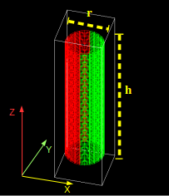
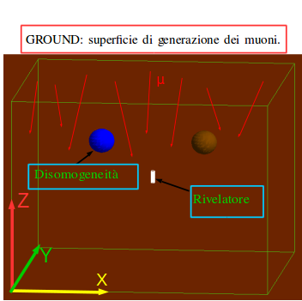
Studi di fattibilità
Simulazioni GEANT4 su GRIGLIA

Slide 10
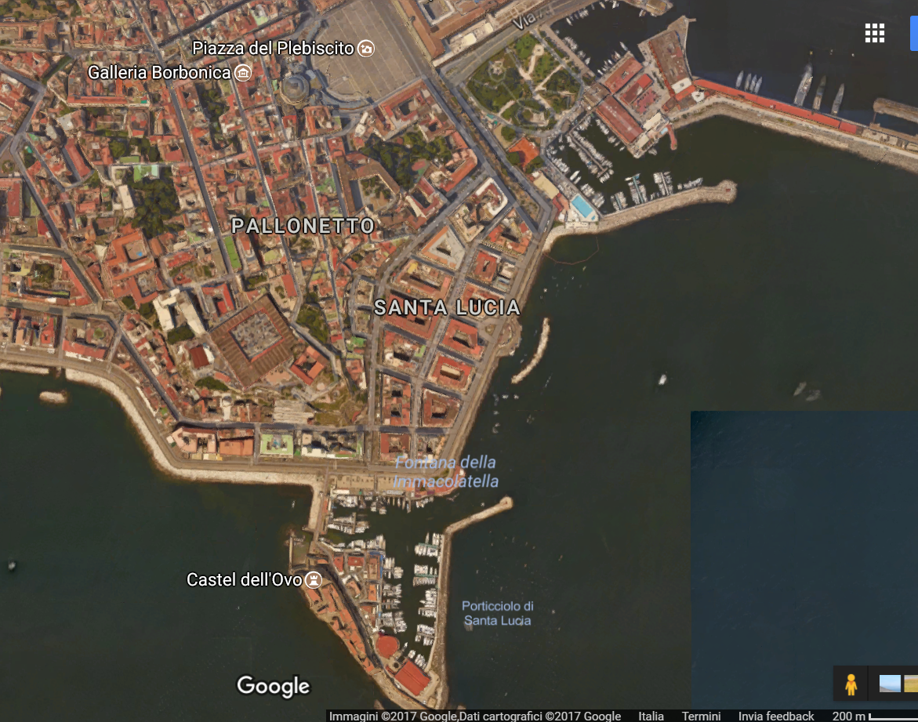
MISURA DI CAVITA' Il laboratorio di Mt Echia
Collina in Tufo, l'antica Palelopoli
circa 60 m di altezza
ricca di cavità antropiche
Piazza del Plebiscito
Piazza del Plebliscito
Lungomare
Monte Echia
Castel dell’ Ovo

Slide 11
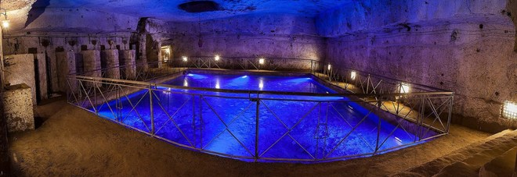
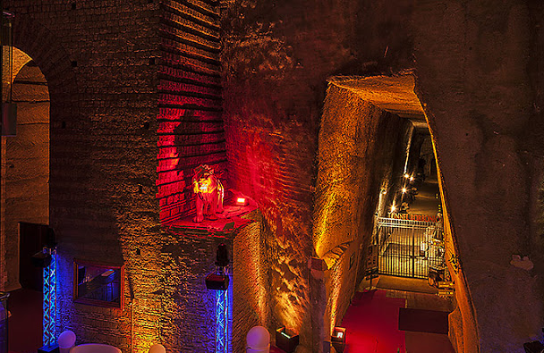
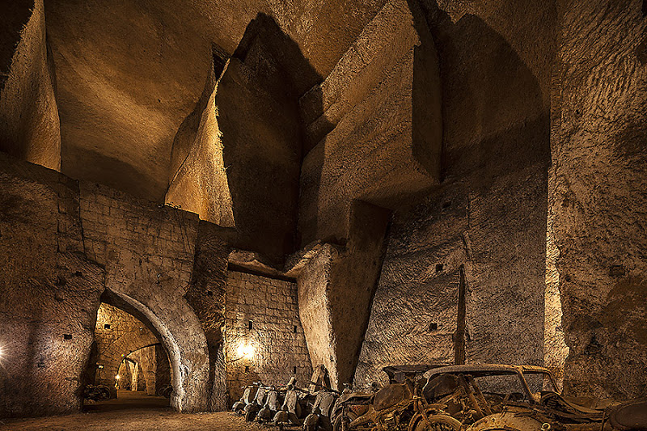
GALLERIA BORBONICA
Realizzata nel 1853 da Ferdinando II re delle due Sicilie
Ristrutturata in tempi recenti
Numerose strutture conosciute o da riscoprire

Slide 12
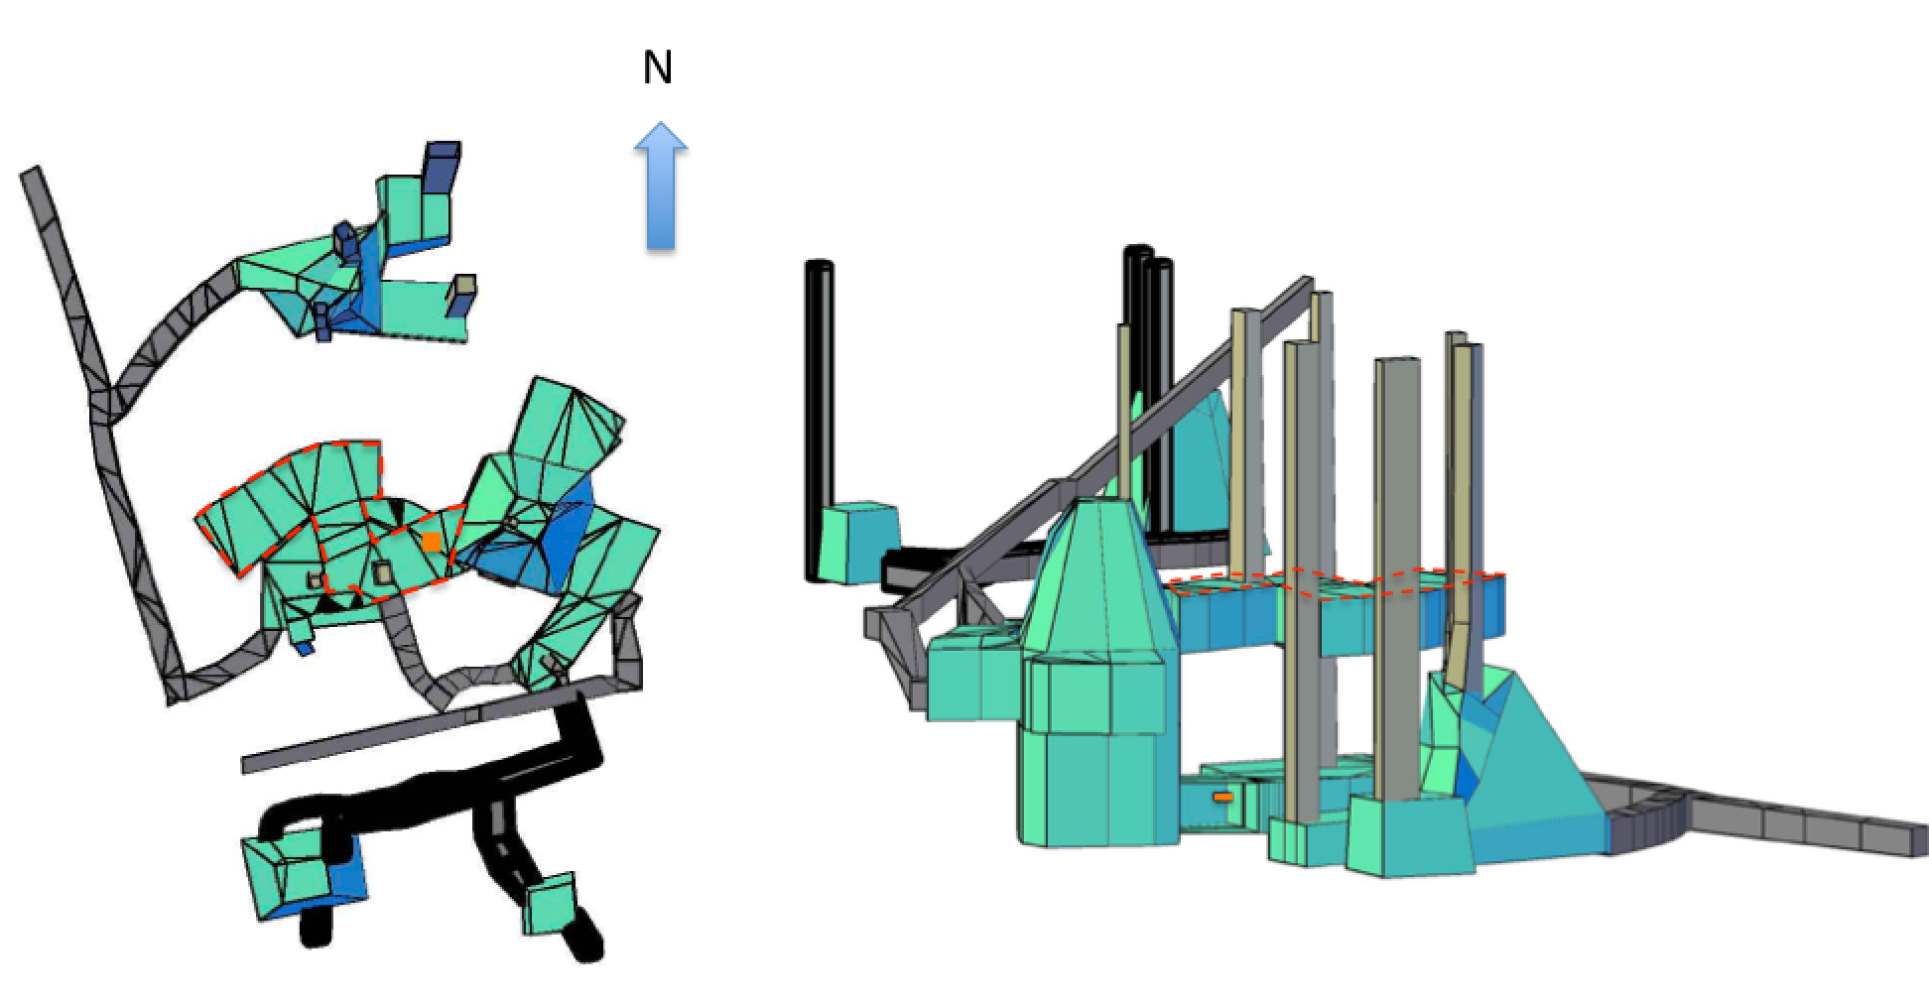
Il primo test: individuare una cavità nota
Chamber
m a.s.l.
45
surface area
25
ceiling
20
floor
10
detector
Detector
Sea level
10 m

Slide 13
Calcolo del segnale atteso
segnale atteso
Utilizzando i rilievi 3D degli ambienti è possibile calcolare il segnale atteso dovuto alla sola camera di test
Detector

Slide 14
Confronto segnale atteso e misura
Detector

Slide 15
Confronto tra i segnali attesi e le misure
Due segnali non corrispondono a cavità conosciute

Slide 16
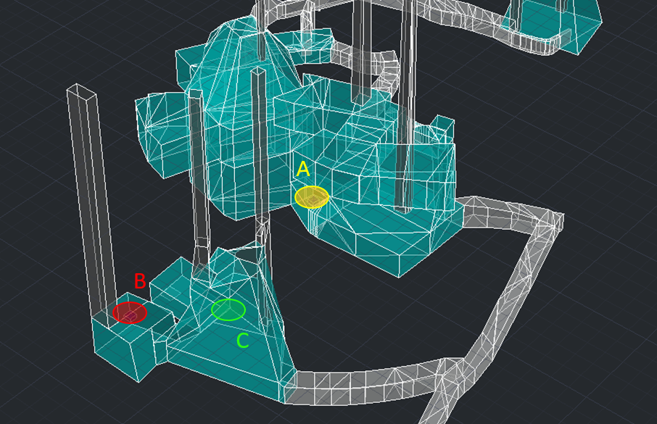
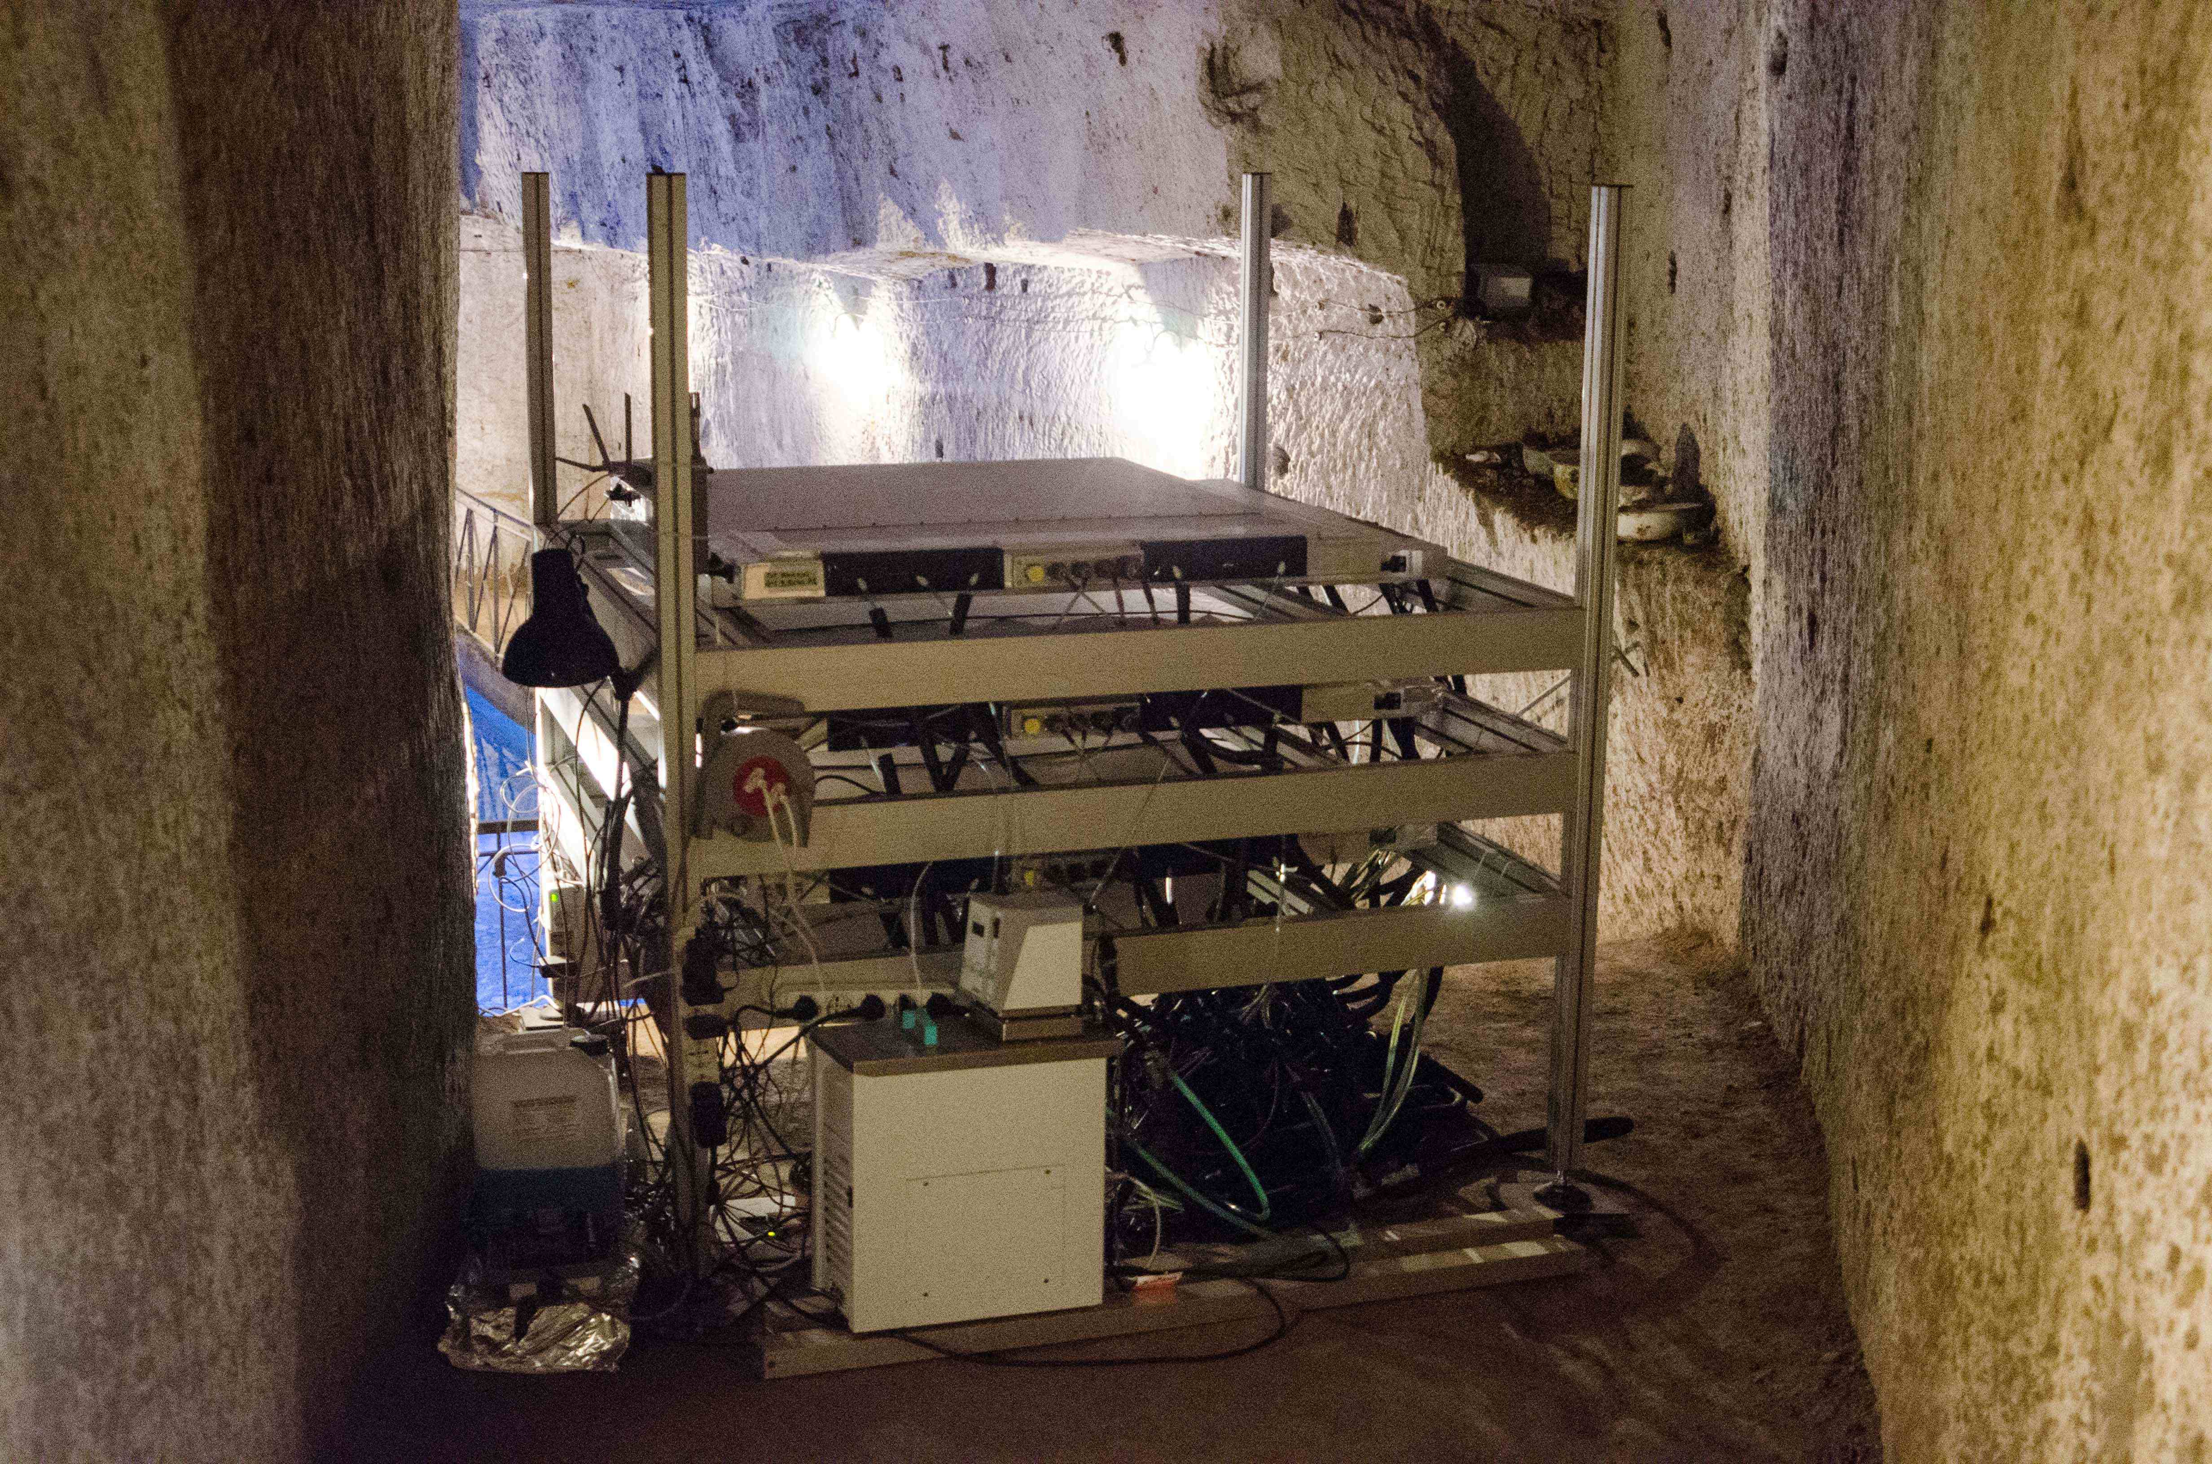
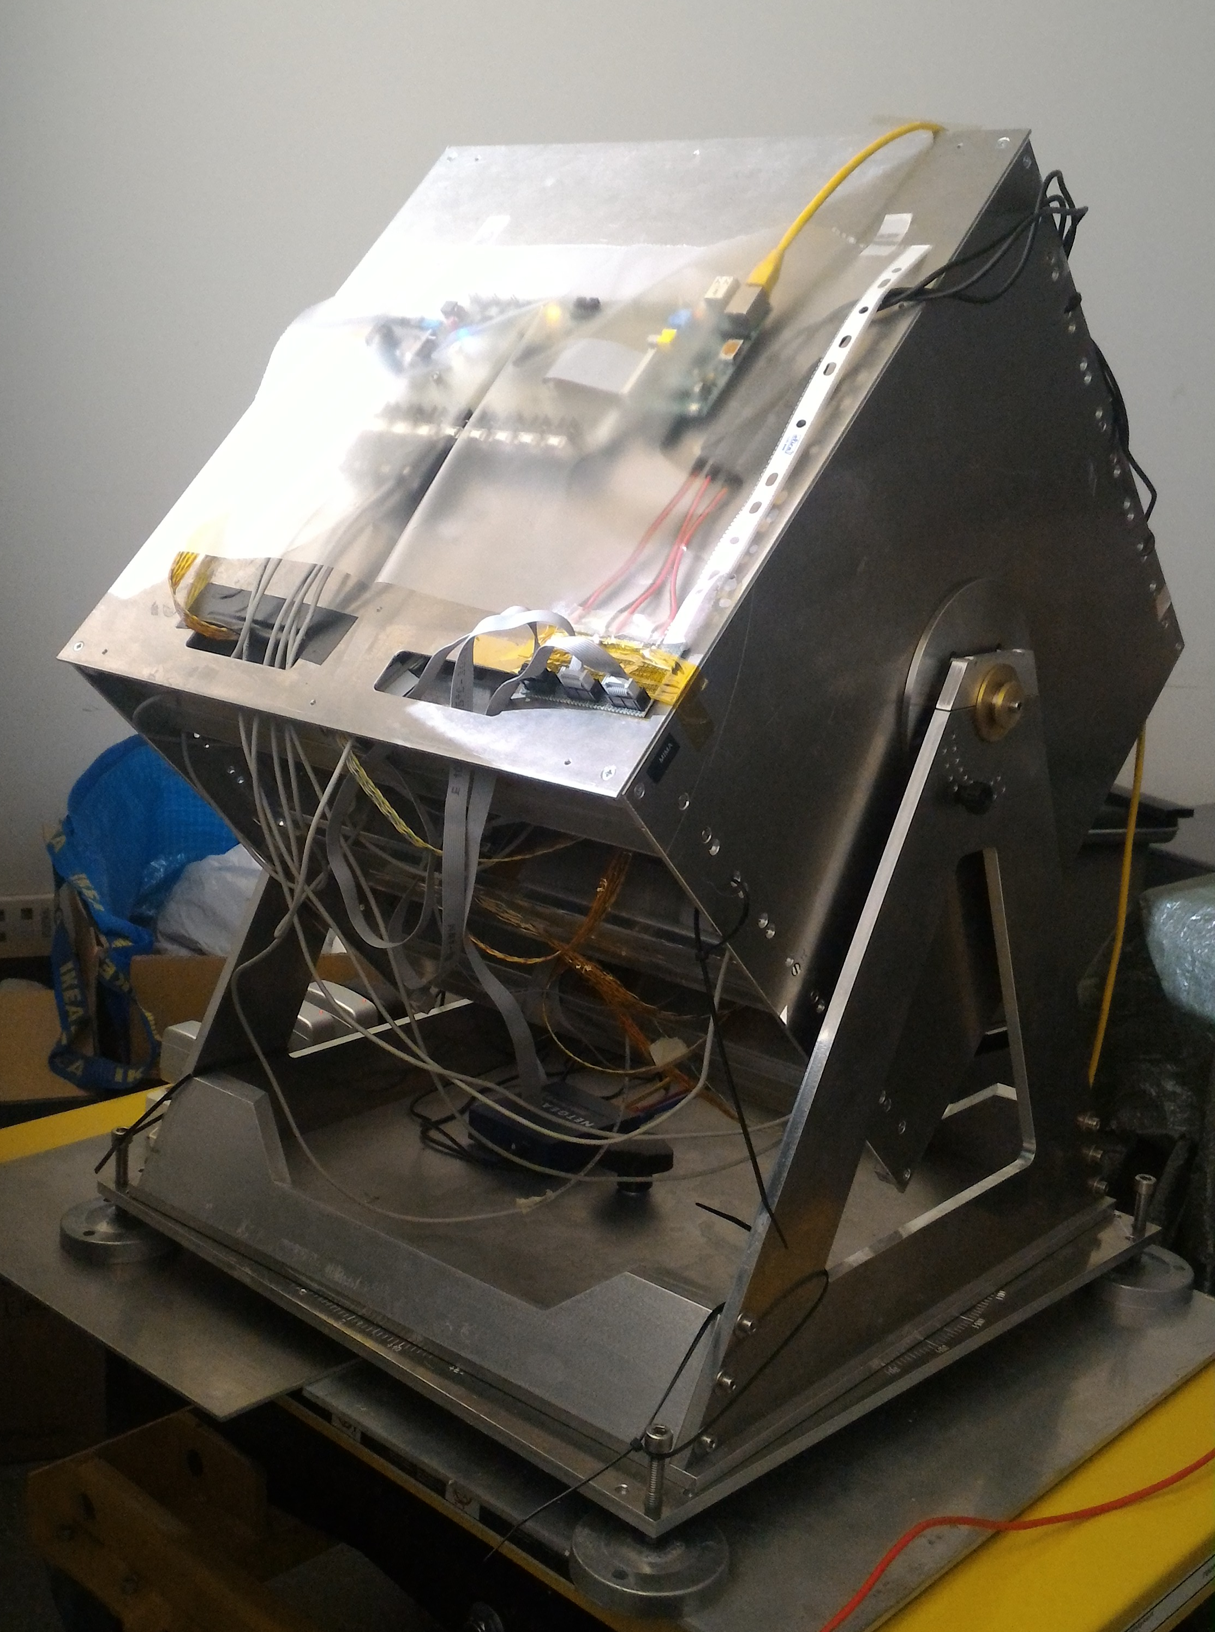
Punti di osservazione
MIMA
MURAY

Slide 17
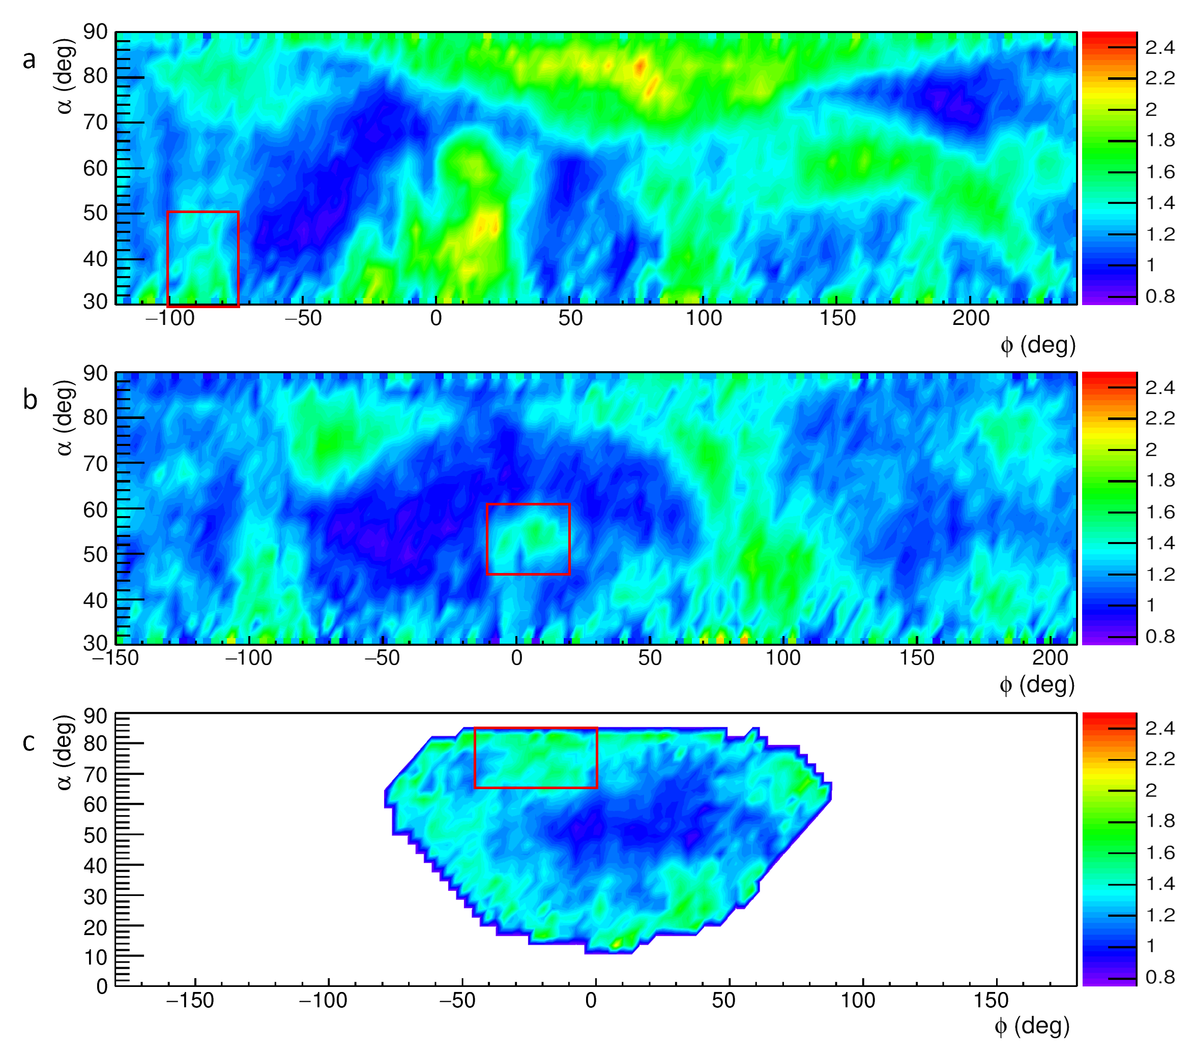
SEGNALI DAI PUNTI DI OSSERVAZIONE
A
B
C

Slide 18
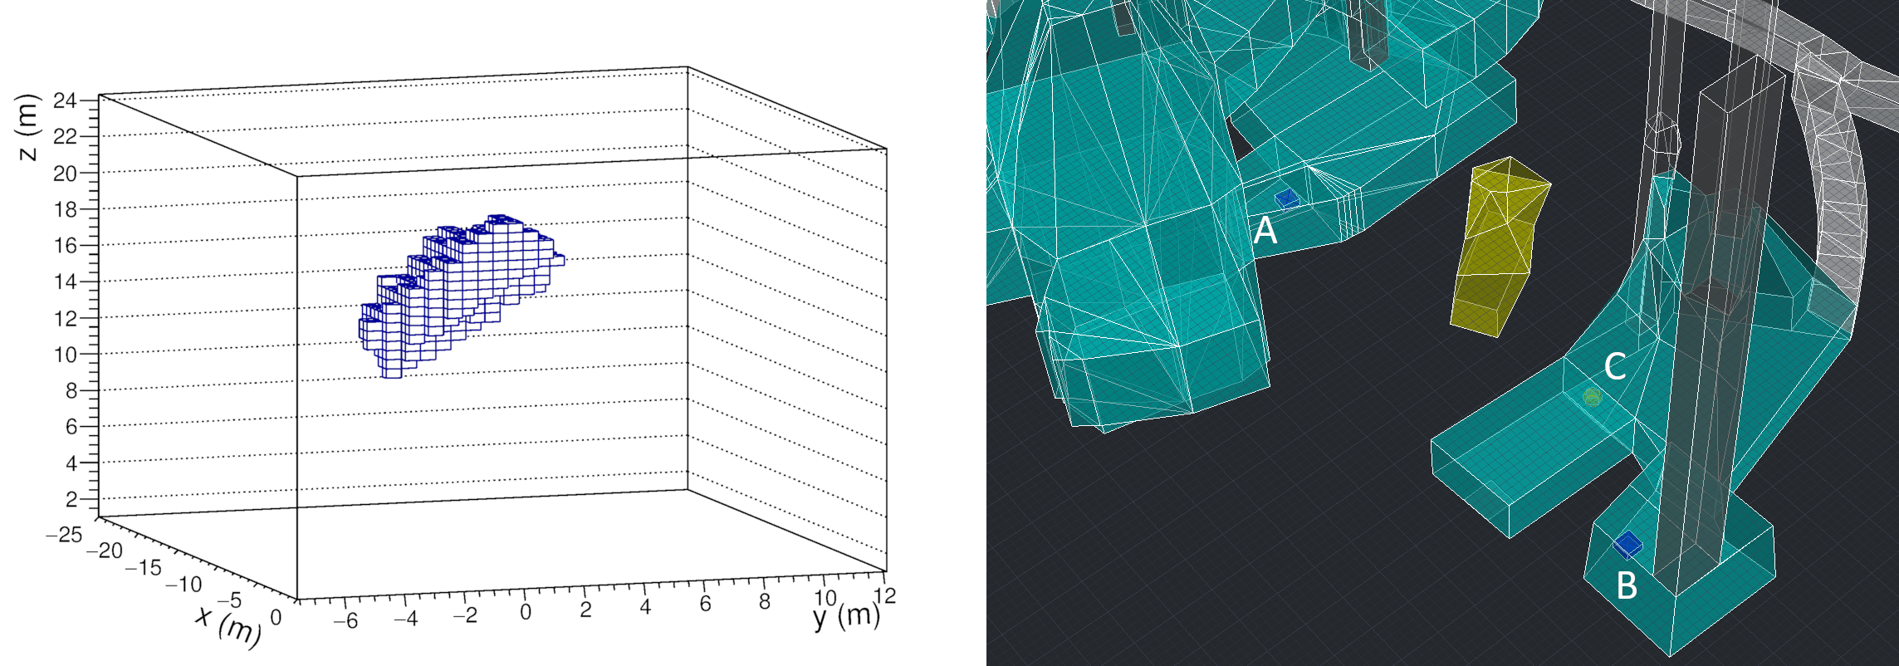
RICOSTRUZIONE 3D

Slide 19
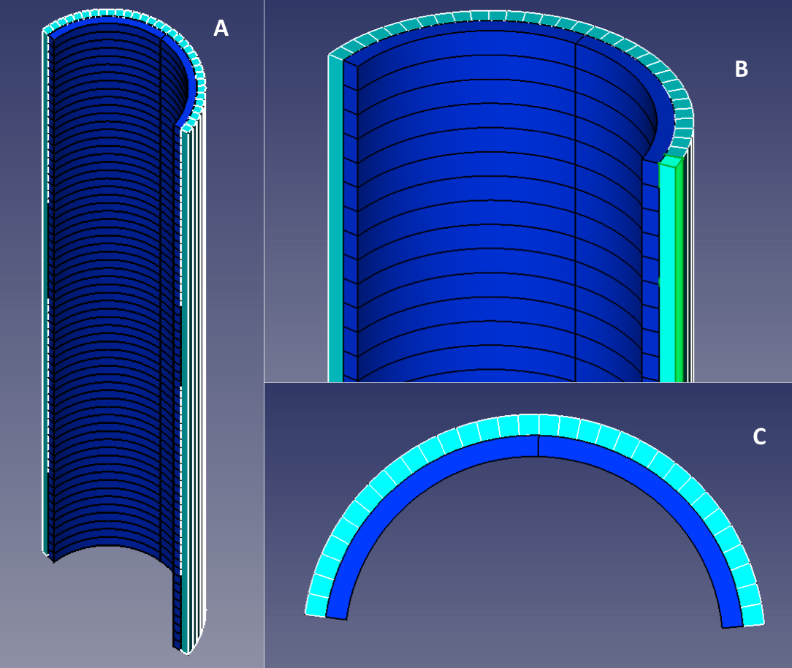
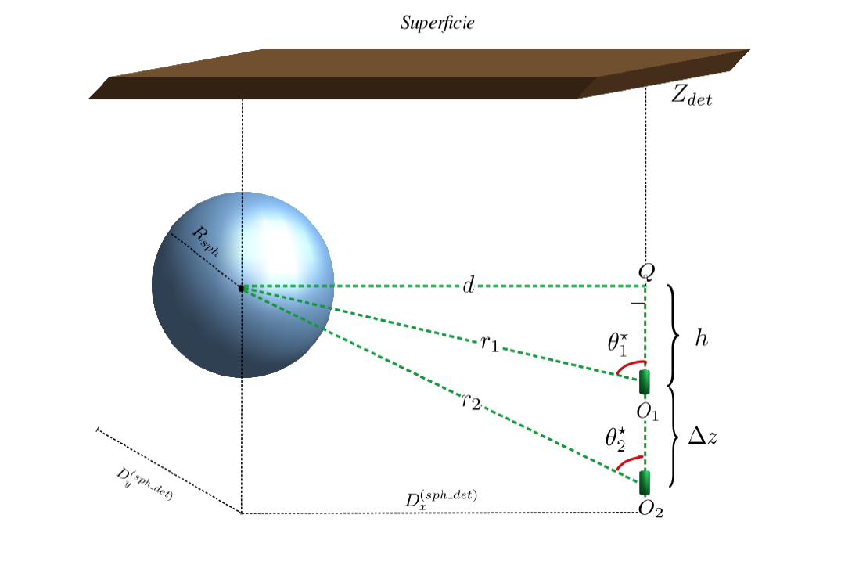
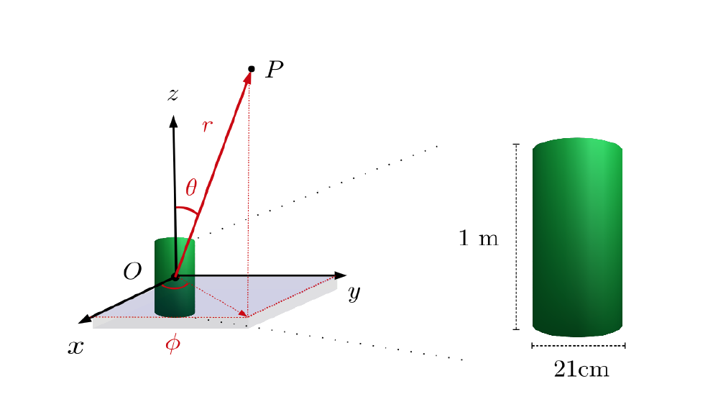
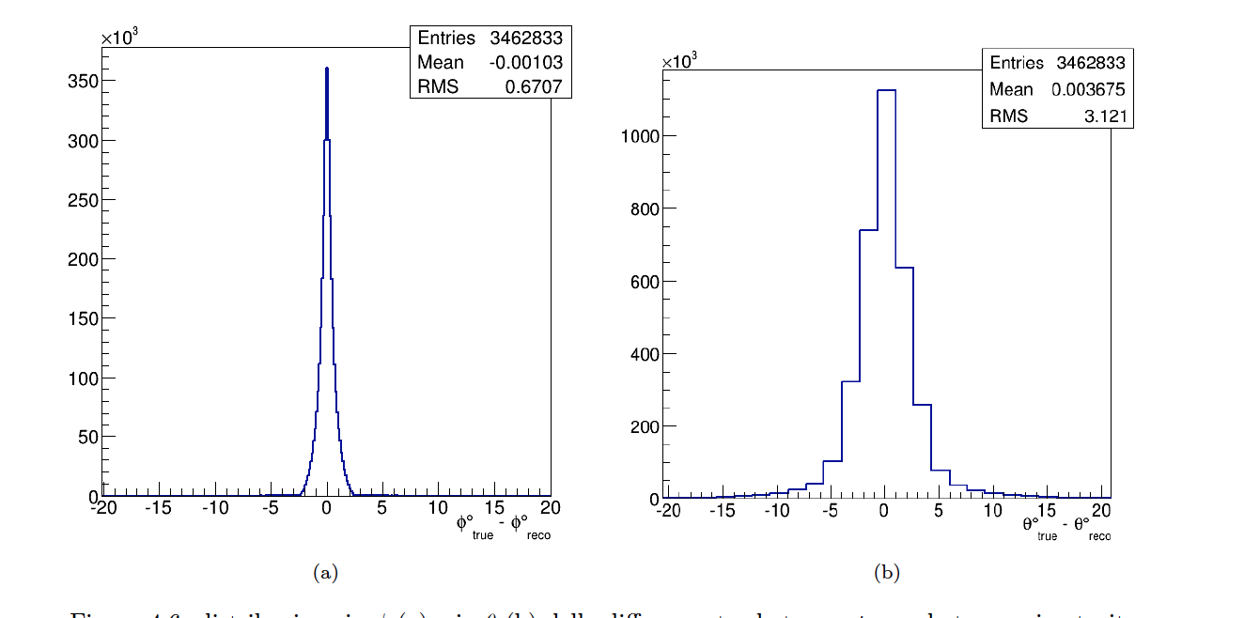
Un rivelatore cilindrico per la prospezione da pozzo
GEANT 4 simulation

Slide 20
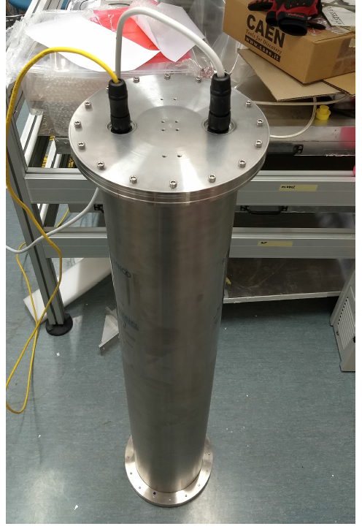
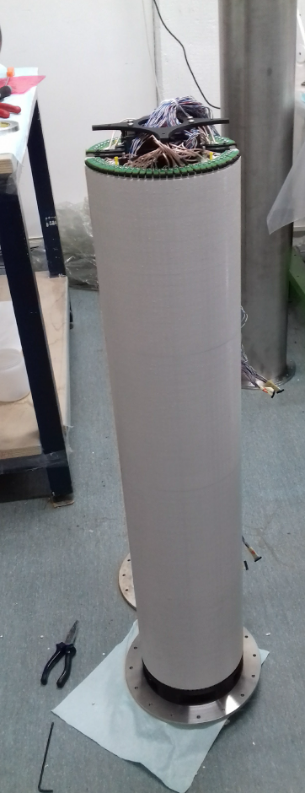
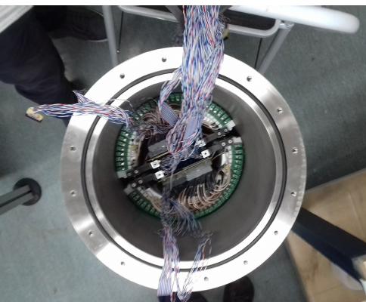
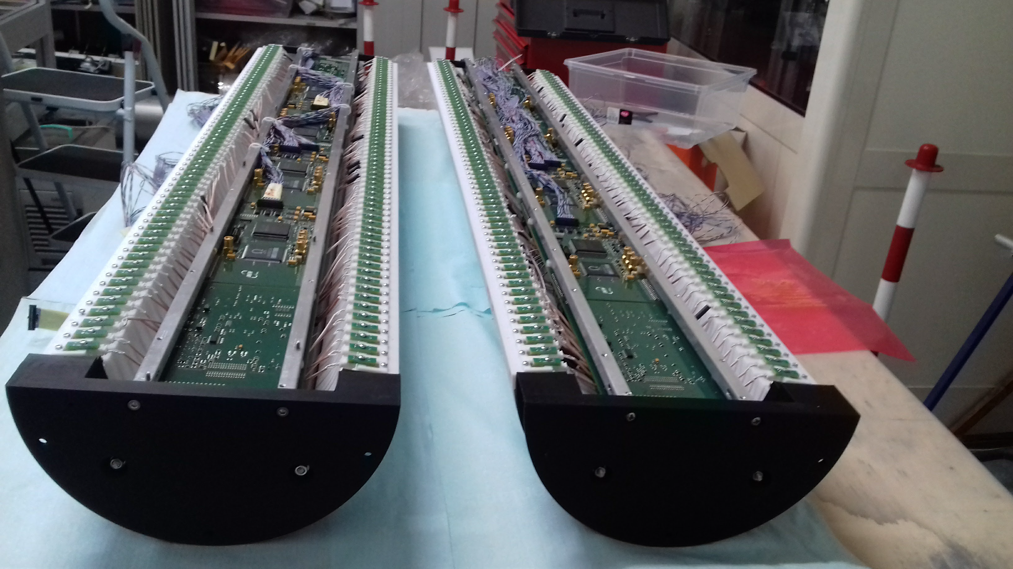
Un rivelatore cilindrico per la prospezione da pozzo

Slide 21
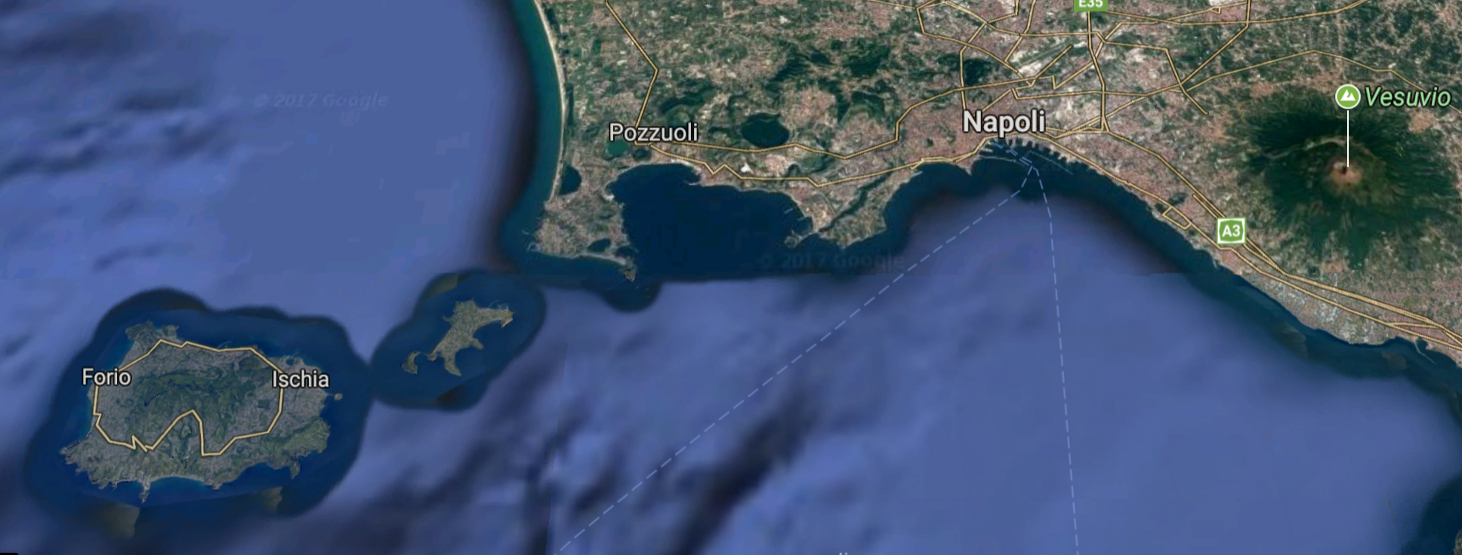
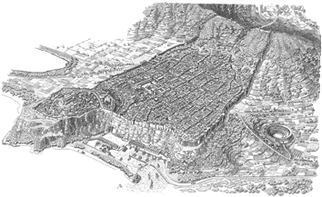
Il sito archeologico di Cuma
Cuma
Prima colonia greca in italia ( VIII secolo A.C.).
Collina in tufo 80 m a.s.l.ricca di cavità e tunnel non tutti noti
utilizzata sina dall'antichità come base militare a causa della sua posizione strategica

Slide 22
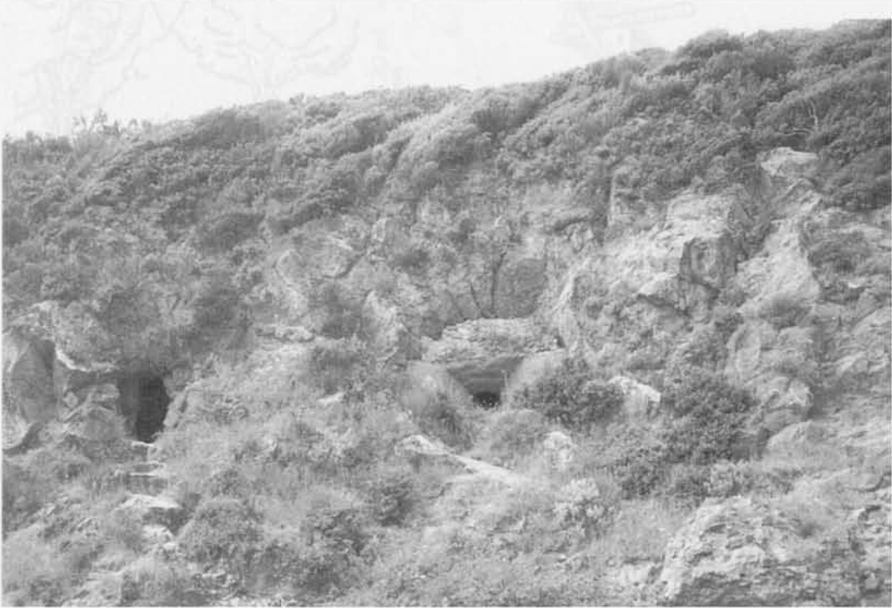
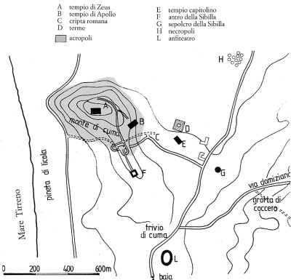
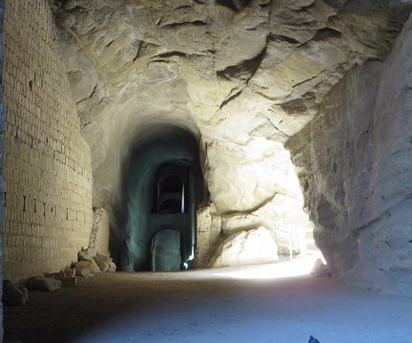
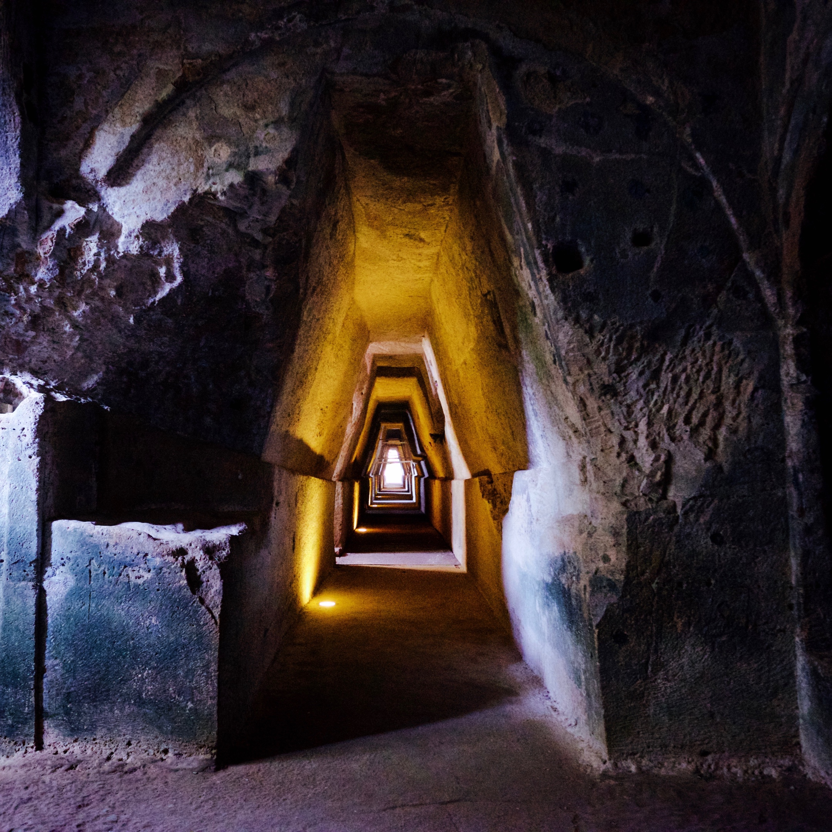
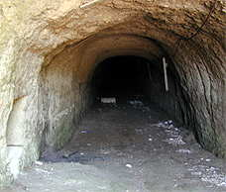
bunker della II guerra mondiale
Cripta Romana 37 B.C.
Antro della Sibilla epoca pre-romana.
Tunnel di Cocceio 37A.C:.

Slide 23
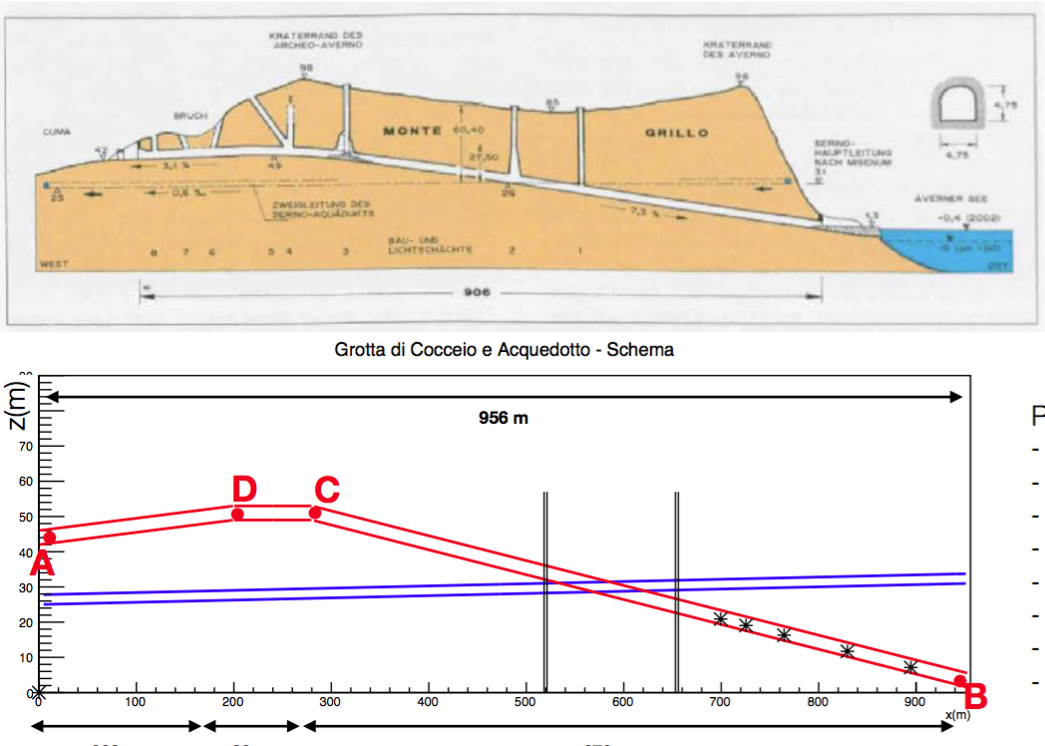
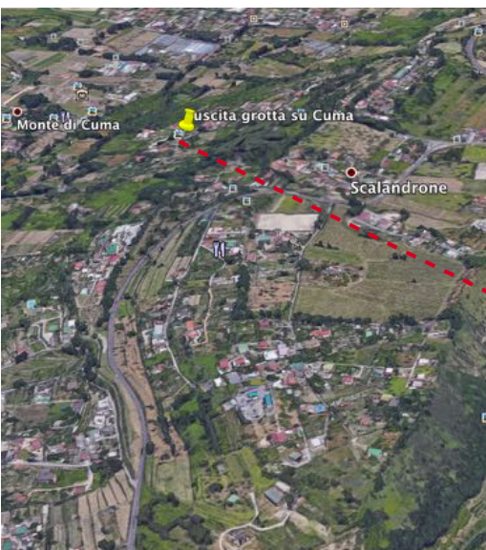
Simulazioni al tunnel di Cocceio
La linea rossa è il tunnel
La linea blu l'acquedotto

Slide 24
Simulazioni al tunnel di Cocceio
Le misure attese dell'acquedotto: 2,7 m in altezza 0,67 m in larghezza.
Simulazioni prodotte in tre differenti ipotesi di riempimento da detriti
15 m di dislivello
90 giorni di presa dati
nessun riempimento
1 m di riempimento
2 m di riempimento

Slide 25
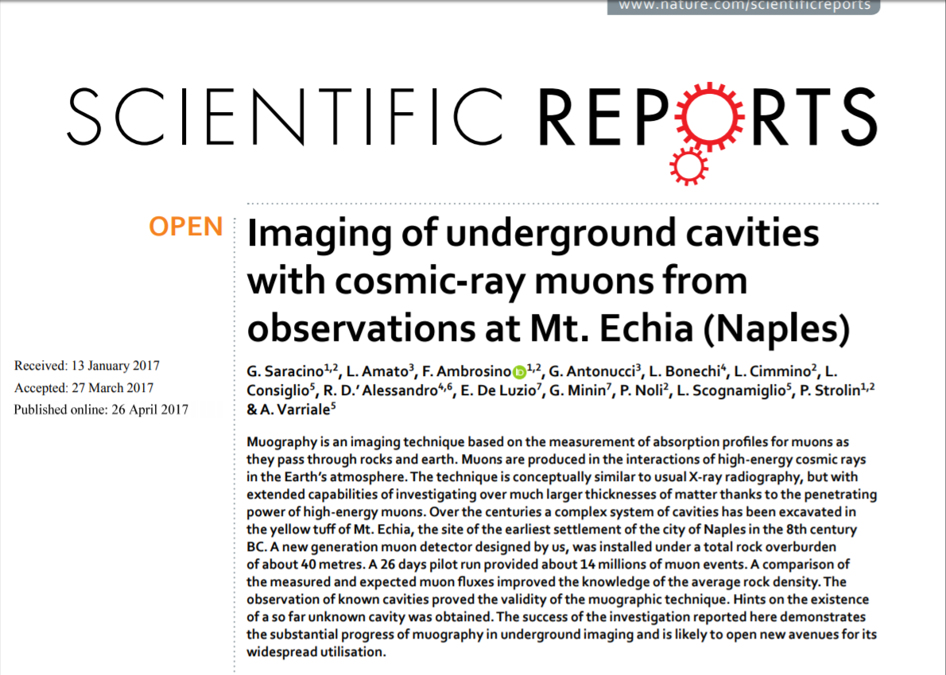
CONCLUSIONI
Il laboratorio MURAVES è in fase di realizzazione
Sviluppati programmi per gli studi di fattibiltà
Misure presso in Monte Echia hanno dimostrato la fattibilità del metodo
Algoritmi 2D e 3D per la ricostruzione di vuoti
Rivelatore cilindrico per la prospezione da pozzo
Sito archeologico di Cuma

Slide 26
Acknowledgments
The activities shown have been realized within a collaboration between Florence and Naples INFN groups and Universities.
The Technological district STRESS and the TECNO_IN company supported the Mt Echia measurement campaigns and the borehole detector development.

Slide 27
SPARE SLIDES

Slide 28
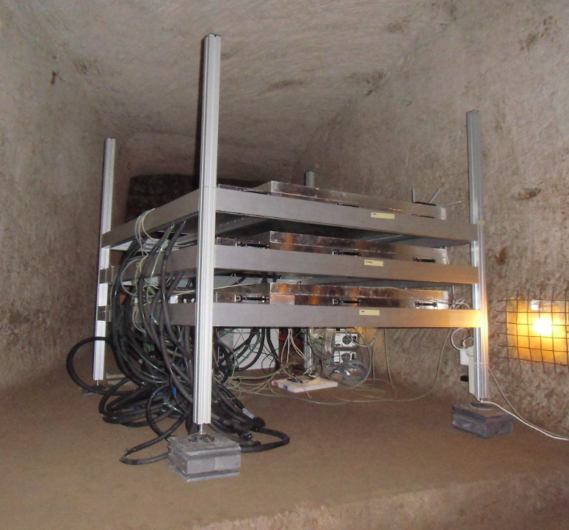
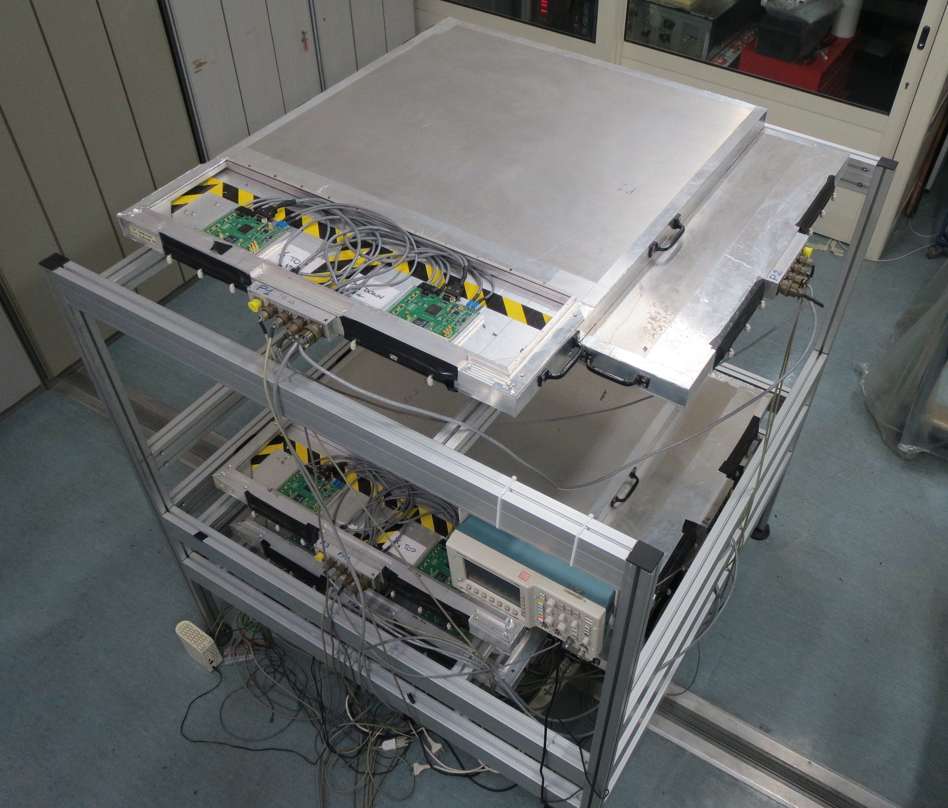
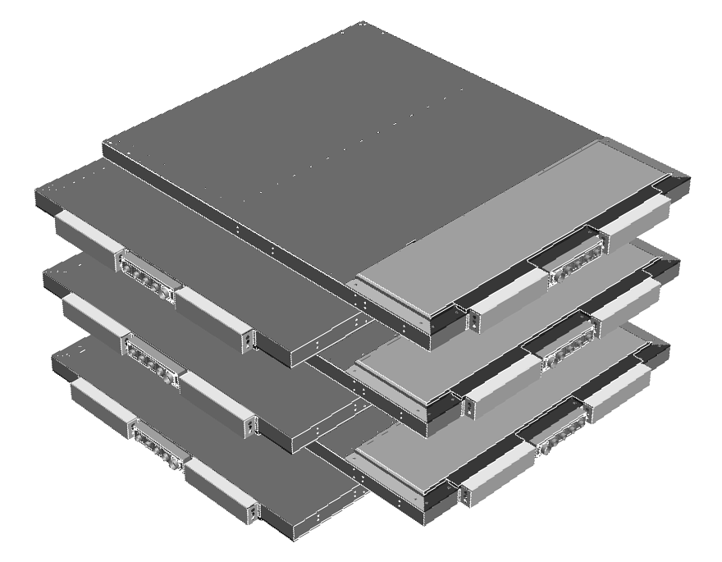
The MURAVES DETECTOR PROTOTYPE
2 mm X and Y resolution
0.25 m distance between planes
8 mrad angular resolution
63° angular acceptance
Detector MURAVES at the GBorb.
Detector MURAVES in the lab
Made of plastic scintillators
Three X-Y planes tracker
1 m² sensitive surface
Three detectors are under construction for the MURAVES experiment at Vesuvius.
Schematic of the detector MURAVES

Slide 29
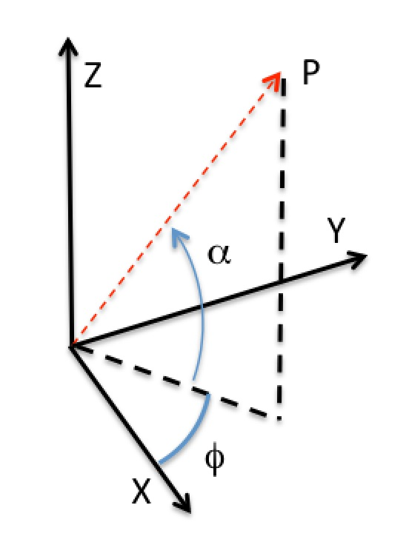
Muon radiography with absorption
1
10⁻¹
10⁻²
muons / sr m² s
10⁻³
10⁻⁴
(rock density ~ 2.5 water density)
km water equivalent
The number of muon stopped depends on the thickness and average density of the crossed rock

Slide 30
Muon radiography with absorption
The number of muons N_{u} (ρ α,φ ) which in the absence of internal structure (such as cavities) are expected to be recorded in a data taking time ΔT^{u} can be written as
Underground sample
Free sky sample

Slide 31
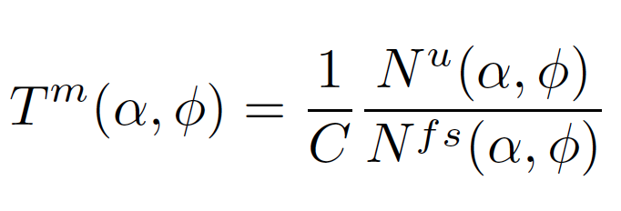
Muon radiography with absorption
Comparing the underground sample and the free sky sample we obtain:
The measured transmission and the expected transitions are:
measured transmission
expected transmission
Expected transmission is calculated in the NO cavities hypothesis
As first approximation ρ =1.2 g/cm³ was used (sample measurement)

Slide 32
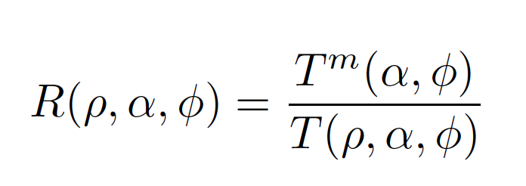
Muon radiography with absorption
The relative transmission is
R(α,φ) ≈ 1 for right density and thickness of crossed rock
R(α,φ) > 1 -> means density lower than expected -> cavity

Slide 33
Muon radiography with absorption
1
10⁻¹
10⁻²
muons / sr m² s
10⁻³
10⁻⁴
(rock density ~ 2.5 water density)
km water equivalent
The number of muon stopped depends on the thickness and average density of the crossed rock

Slide 34
Muon radiography with absorption
The number of muons N_{u} (ρ α,φ ) which in the absence of internal structure (such as cavities) are expected to be recorded in a data taking time ΔT^{u} can be written as
Underground sample
Free sky sample

Slide 35
Muon radiography with absorption
Comparing the underground sample and the free sky sample we obtain:
The measured transmission and the expected transitions are:
measured transmission
expected transmission
Expected transmission is calculated in the NO cavities hypothesis
As first approximation ρ =1.2 g/cm³ was used (sample measurement)

Slide 36
Muon radiography with absorption
The relative transmission is
R(α,φ) ≈ 1 for right density and thickness of crossed rock
R(α,φ) > 1 -> means density lower than expected -> cavity

Slide 37
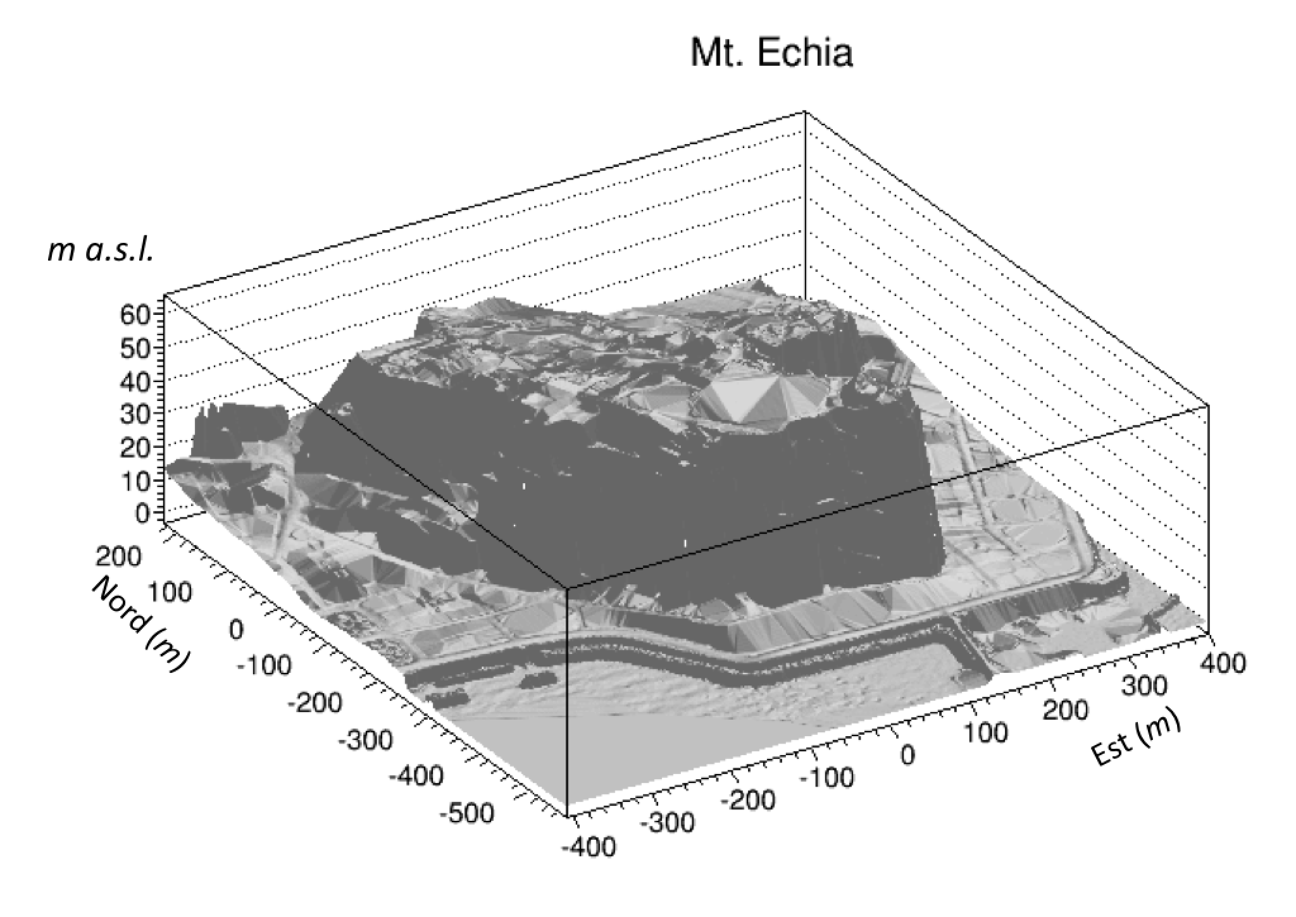
SITES of OBSERVATION
Crossed rock at the Pool site. The computation is made from the DTM assuming no cavities are present.

Slide 38
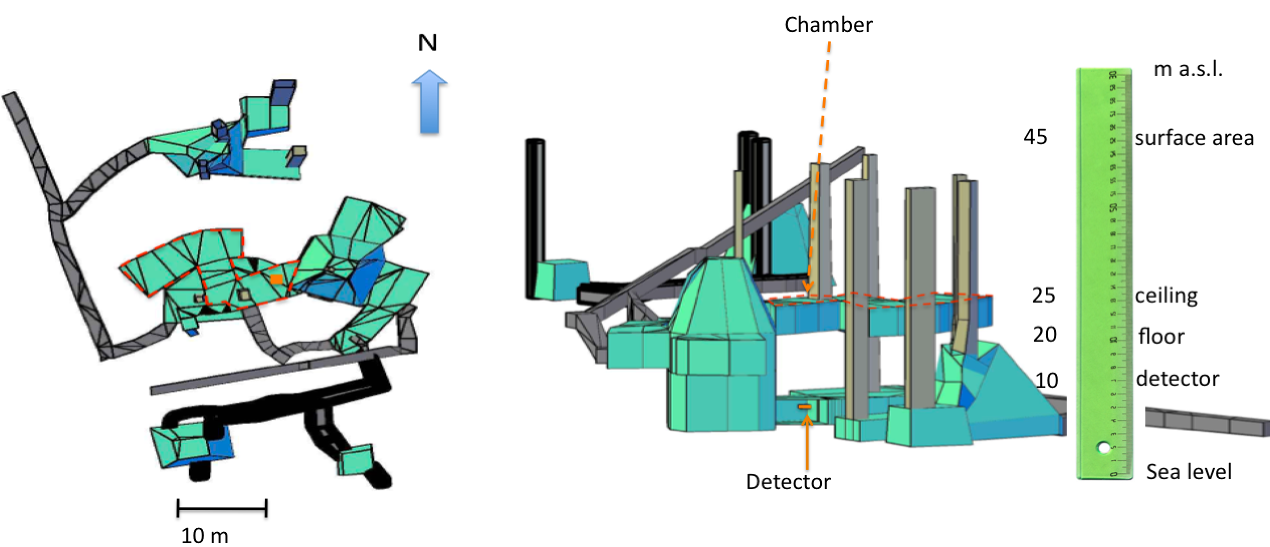
MUOGRAPHY at the POOL SITE
Detector

Slide 39
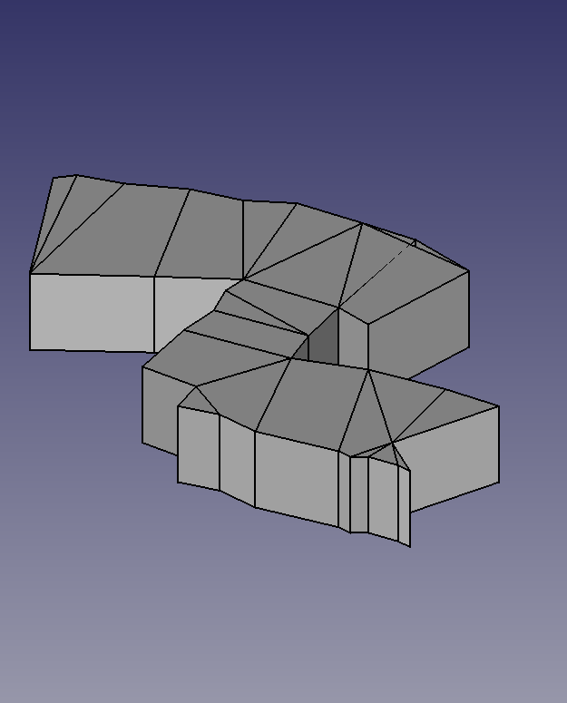
comparison with the expected results
35 m crossed rock
25 m
18 m
7 m
25 m
4 m
10 m

Slide 40
CAVITIES AT THE POOL SITE
U2
U1
We simulated all known empty spaces. The purpose is to cover the green regions of the muography. Every green that rests uncovered should be something unknown.
The regions U1 and U2 aren’t in the CAD model.
We check first any muographic correspondence at the tank site.

